Slide 1
Товарне виробництво і товарно-грошові відносини
1. Форми суспільного виробництва.
2. Товар та його властивості. Закон товарного обігу.
3. Гроші, їх сутність і функції.
4. Закон грошового обігу.

Slide 2
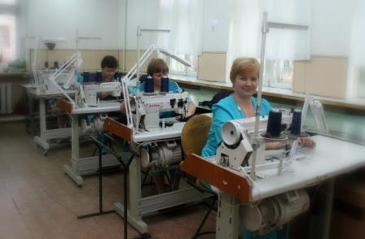
Виробництво - це процес створення матеріальних благ, необхідних для існування й розвитку людського суспільства.

Slide 3
Натуральне
виробництво
Товарне
виробництво
Форми організації виробництва
Суспільне
виробництво

Slide 4
Натуральне виробництво – тип господарювання, при якому продукти праці призначаються для задоволення власних потреб виробників, для
споживання усередині господарства.

Slide 5
Основні риси натурального виробництва | Замкненість
 | Універсалізація праці
 | Прямі економічні зв’язки між виробництвом і споживанням
Недоліки натурального виробництва | Не бере участі в суспільному поділі праці
 | Здатне задовольнити обмежене коло потреб
 | Є перешкодою до удосконалення вироблюваної продукції

Slide 6
Основним законом функціонування натурального господарства
є
повторення процесу виробництва в старих межах, на незмінних основах

Slide 7
Товарне виробництво – тип господарювання, при якому продукти праці виробляються відокремленими господарюючими суб’єктами
для задоволення не власних, а суспільних потреб шляхом купівлі-продажу

Slide 8
Необхідна умова товарного виробництва –
поділ праці –
спеціалізація виробників на виготовленні окремих видів продуктів або на певній виробничій діяльності
Три великих суспільних поділи праці:
відокремлення скотарських племен від землеробських;
відокремлення ремесла від сільського господарства;
виділення класу купців

Slide 9
Основні риси товарного виробництва | Суспільний поділ праці
 | Приватна власність на засоби виробництва
 | Економічні зв’язки між відокремленими товаровиробниками здійснюються шляхом обміну

Slide 10
Обмін – це процес руху товарів як форма розподілу виготовлених суспільством благ
Натуральний (бартерний)- форма обміну, за якої один товар обмінюється на інший | Грошовий – форма обміну, за якою люди спочатку обмінюють товар на гроші, а вже потім за їх допомогою одержують інший товар

Slide 11
Особливості товарного виробництва
Просте |  | Розширене (капіталістичне)
Власна праця | Характер праці | Наймана праця
Розміри підприємств і обсяг вироблених товарів незначні | Розміри підприємств | Підприємства великі, багато найманих працівників, значний обсяг продукції
Взаємні зв’язки між товаровиробниками | Суспільний характер виробництва | Кооперація праці на окремих підприємствах
Задоволення особистих потреб товаровиробників Т1 – Г – Т2 | Кінцева мета | Одержання доходу (прибутку) власниками засобів виробництва Г –Т – Г΄

Slide 12
2. Товар та його властивості. Закон товарного обігу.

Slide 13
Закон вартості – закон еквівалентів
обмін товарів та послуг між виробниками на ринку відбувається відповідно до суспільно необхідних витрат на їх виготовлення
виражає внутрішньо необхідні, суттєві і сталі зв’язки між суспільно необхідною працею і цінами товарів за умов відносної відповідності попиту та пропозиції

Slide 14
Через механізми цін закон вартості виконує такі функції:
Стихійного регулятора виробництва
Рушійної сили розвитку продуктивних сил
Диференціації товаровиробників

Slide 15
3. Гроші, їх сутність і функції
Гроші – це:
те, що вони виконують;
все те, що виконує функції грошей;
загальновизнаний в економічних відносинах засіб обміну;
специфічний товар, який виконує роль загальновизнаного еквівалента;
зручний соціальний інструмент, який виконує для суспільства певні функції;
категорія товарного виробництва і товарного обігу;
певні виробничі відносини між товаровиробниками з приводу обміну товарами та послугами

Slide 17
4. Закон грошового обігу

